Slide 1

EXPRESSIEF TALENT
LESWEEK 4
MODULE A
FILM & BEELD

Slide 2


WAT GAAN WE DOEN VANDAAG?:
- opstart vd les
-terugblik naar vorige week
-thema: film & beeld
-huiswerkopdracht bespreken

Slide 3
Terugbllik naar de opdracht van vorige week:
Hoe ging de opdracht kunstchallenge?
Was het moeilijk of juist makkelijk?
Hoe kreeg je inspiratie?

Slide 4
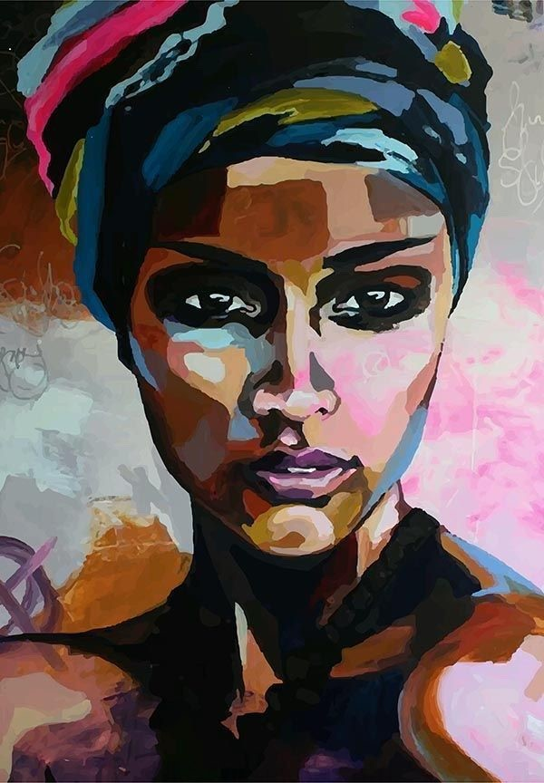
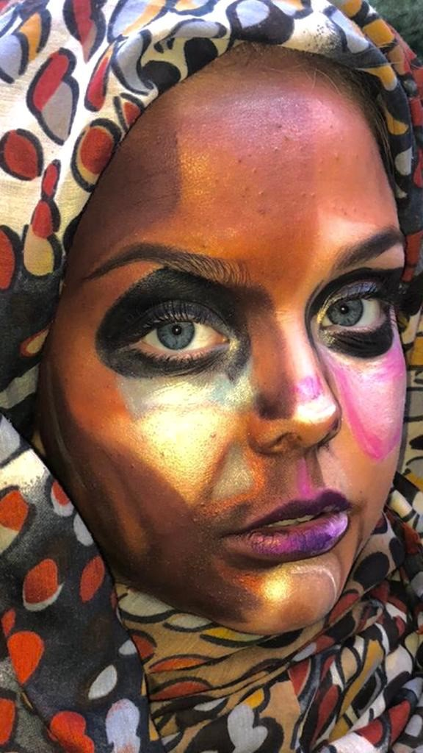

Slide 5
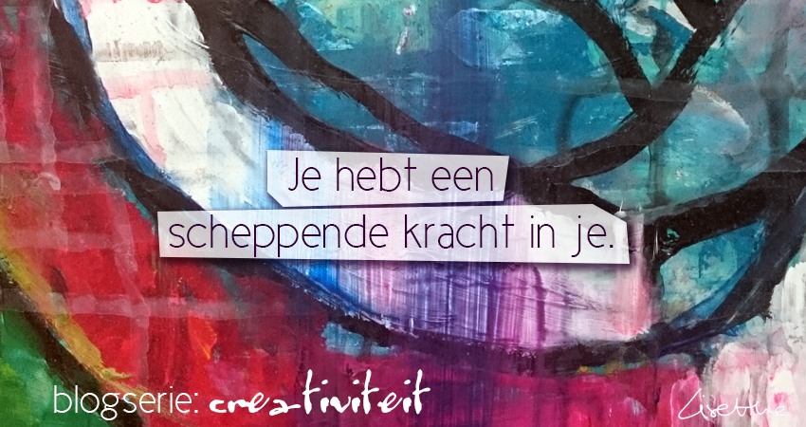
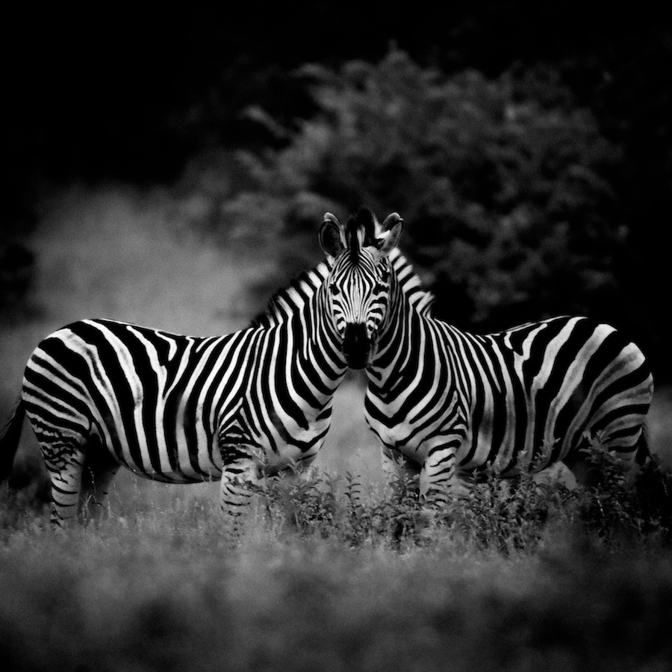
Terugkerende thema’s bij expressief talent:
Verbeeldingskracht
Scheppingskracht
Zeggingskracht

Slide 6
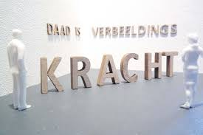
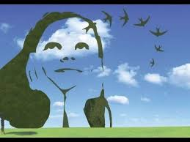
VERBEELDINGSKRACHT
Betekenis:
Iets kunnen zien dat er nog niet is
Ideeënrijkdom
Je voegt iets vernieuwend toe aan wat er al is, je kijkt buiten de bestaande kaders en met een nieuwe, andere blik naar de wereld om je heen.

Slide 7
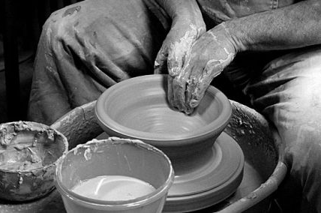
SCHEPPINGSKRACHT ‘Van niets naar iets’
Betekenis:
In staat zijn om ideeën uit te voeren en het vermoggen om iets te scheppen (maken).

Slide 8
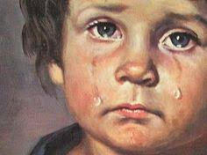
zeggINGSKRACHT
Betekenis:
Kan de verbeelding van anderen aanspreken en inspireren door
te zeggen – te zingen – te lezen - te laten zien
Een gevoel of intentie overbrengen door bijvoorbeeld een dans of lied.

Slide 9
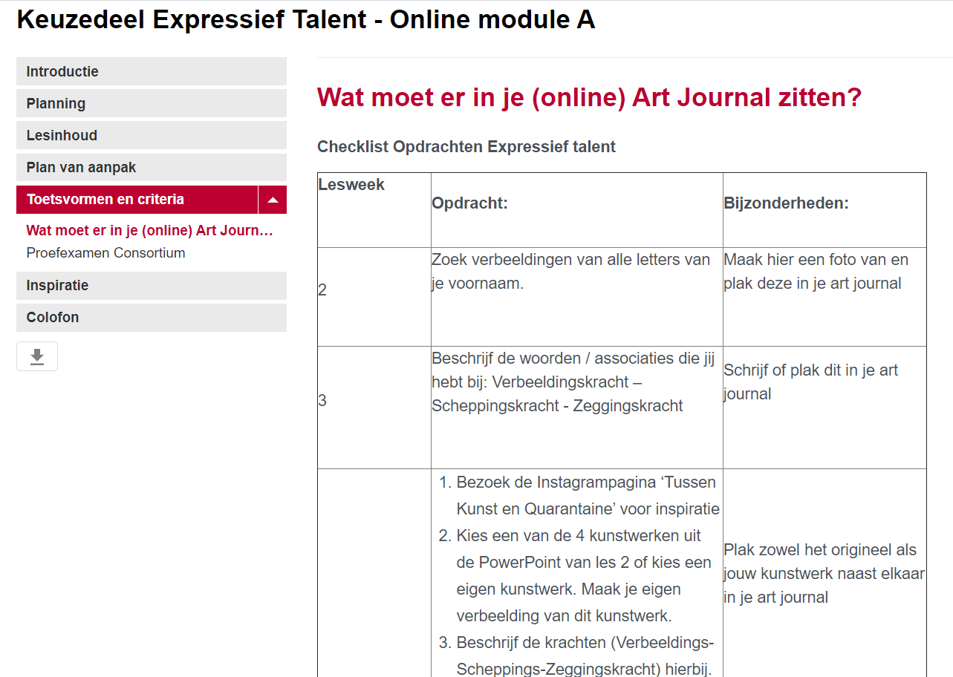
Lesdoelen film & Beeld
Doelen van deze les:
1. Je maakt kennis met het medium film & beeld
2. Je kent drie vormen van perspectief
3.Je bent in staat om zelf een filmpje te bedenken en te maken waarin jij centraal staat.

Slide 10

Lesdoelen film & Beeld
Doelen van deze les:
1. Je maakt kennis met het medium film & beeld
2. Je kent drie vormen van perspectief
3.Je bent in staat om zelf een filmpje te bedenken en te maken waarin jij centraal staat.

Slide 11
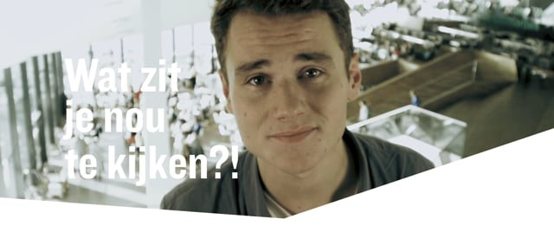
Waar KIJK je NAAR?
In onderstaande film laat presentator Ko in ongeveer 6 minuten zien hoe een film is opgebouwd en wat belangrijke onderdelen zijn:

Slide 12
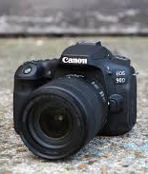
Camerastandpunten
- VOGELPERSPECTIEF
De camera staat schuin boven een personage. Je kijkt op hem neer.
-KIKKERPERSPECTIEF
De camera kijkt van onderaf tegen het personage op.
-NEUTRAALPERSPECTIEF
De camera staat op ooghoogte.

Slide 13
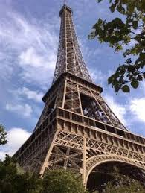
Welk Camerastandpunten is dit?

Slide 14
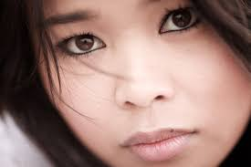
Welk Camerastandpunten is dit?

Slide 15
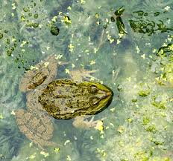
Welk Camerastandpunten is dit?

Slide 16
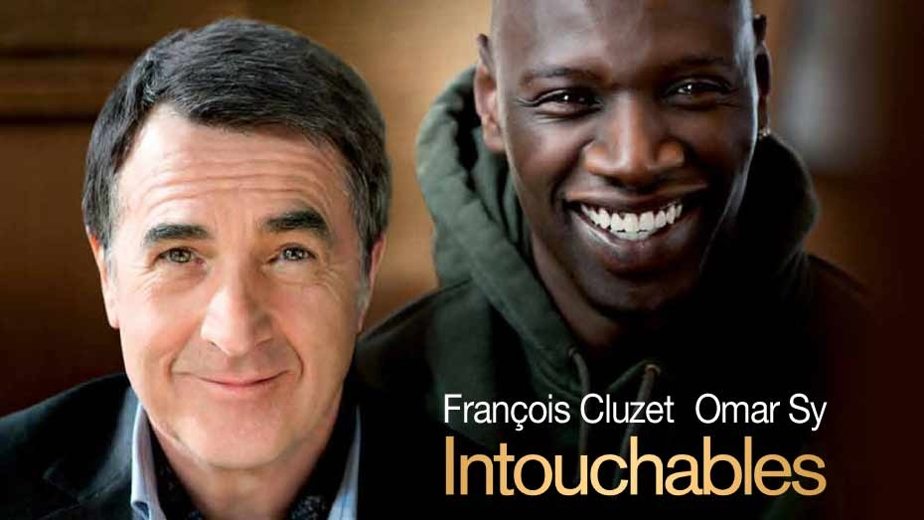
Deze foto van Onbekende auteur is gelicentieerd onder CC BY-SA-NC

Slide 17
Trailer film entouchables
We gaan de trailer van de film Intouchables bekijken.
Daarin zie je dat hoofdrolspeler Driss per toeval in het vak van hulpverlener beland.
Hij heeft er eigenlijk geen zin in maar wordt toch aangenomen voor de baan waarop hij solliciteert.
Als het goed is hebben jullie wel bewust voor deze opleiding gekozen en ga je straks voor een baan in de maatschappelijke zorg. Geef ter voorbereiding voor de huiswerkopdracht voor jezelf antwoord op de volgende vragen:
Waarom heb jij voor deze opleiding gekozen?
Wat is de doelgroep die jou het meest aanspreekt?
Wat zijn jouw talenten / kwaliteiten?

Slide 18
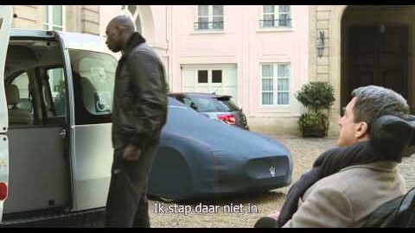
Trailer film entouchables

Slide 19
Je hebt voor de huiswerkopdracht van deze les 3 opties waar je er 1 van kiest!

Slide 20
Opdracht – keuze 1
Stel je voor dat er een mooie vacature is en je gaat solliciteren door middel van een filmpje waarin jij jezelf presenteert.
Dit mag een TikTok filmpje zijn maar mag ook gefilmd zijn met je telefoon of fototoestel.
Het filmpje moet opvallen en/of onderscheidend zijn!
Het filmpje mag niet langer zijn dan 3 minuten.
Wees je bewust van wat je wilt laten zien.
In jouw filmpje moet je net als in een trailer van een film de nieuwsgierigheid van de kijker opwekken zodat de kijker nog meer wil weten.
Plak de link op een creatieve wijze in je online art journal en voor de studenten met een papieren art journal mogen hem uploaden Itslearning.

Slide 21
Opdracht – keuze 2
Maak een promotie-filmpje van/over je stageplaats. Zorg dat je hierbij (deels) zelf in beeld bent (denk om AVG als het om cliënten gaat).
Dit mag een TikTok filmpje zijn maar mag ook gefilmd zijn met je telefoon of fototoestel.
Het filmpje moet opvallen en/of onderscheidend zijn!
Het filmpje mag niet langer zijn dan 3 minuten.
Wees je bewust van wat je wilt laten zien.
In jouw filmpje moet je net als in een trailer van een film de nieuwsgierigheid van de kijker opwekken zodat de kijker nog meer wil weten.
Plak de link op een creatieve wijze in je online art journal en voor de mensen met een papieren art journal mogen hem uploaden Itslearning.

Slide 22
Opdracht – keuze 3
Maak een filmpje over jouw passie – droom – talent!
Dit mag een TikTok filmpje zijn maar mag ook film zijn gemaakt met je telefoon of fototoestel.
Het filmpje moet opvallen en/of onderscheidend zijn!
Het filmpje mag niet langer zijn dan 3 minuten.
Wees je bewust van wat je wilt laten zien.
In jouw filmpje moet je net als in een trailer van een film de nieuwsgierigheid van de kijker opwekken zodat de kijker nog meer wil weten.
Plak de link op een creatieve wijze in je online art journal en voor de mensen met een papieren art journal mogen hem uploaden Itslearning.

Slide 23
Vragen?
Je kan 2 weken aan deze opdracht werken want volgende week is er geen online les voor expressief talent ivm de examenweek ik zie jullie graag allemaal weer over 2 weken!

